Slide 1
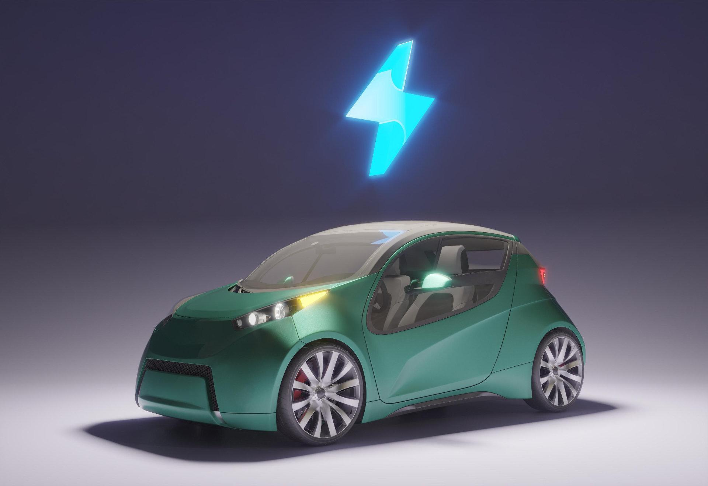
Analisis Perkembangan EV di Amerika
Calculus Clan COMPFEST 2023

Slide 2
Problem Background/Description
Kendaraan listrik (EV) telah muncul sebagai solusi potensial yang kuat untuk mengatasi sejumlah tantangan lingkungan, energi, dan transportasi yang dihadapi oleh Amerika Serikat. Sebagai negara dengan salah satu tingkat emisi gas rumah kaca tertinggi di dunia dan ketergantungan pada bahan bakar fosil yang signifikan, AS telah mengidentifikasi adopsi kendaraan listrik sebagai langkah penting dalam rangka mengurangi dampak lingkungan dan memitigasi risiko perubahan iklim. Namun, di balik potensi positifnya, integrasi EV di AS juga dihadapkan pada serangkaian tantangan multidimensi yang memerlukan perhatian serius.
Kami ingin mencoba melakukan analisis perkembangan EV di Amerika Serikat dan juga mencoba membuatkan model prediksinya. Dari hasil analisis dan prediksi kami tersebut, diharapkan dapat membantu produsen mobil EV dan pemerintah dalam peningkatan pertumbuhan EV dengan memberikan gambaran pertumbuhan penjualan EV di masa depan.

Slide 3
Our Objectives
Goals:
Signifikasnsi dampak insentif pajak terhadap perkembangan penggunaan Electric Vehicle di Amerika Serikat
Membuat prediksi gambaran pertumbuhan penjualan EV di masa depan

Slide 4
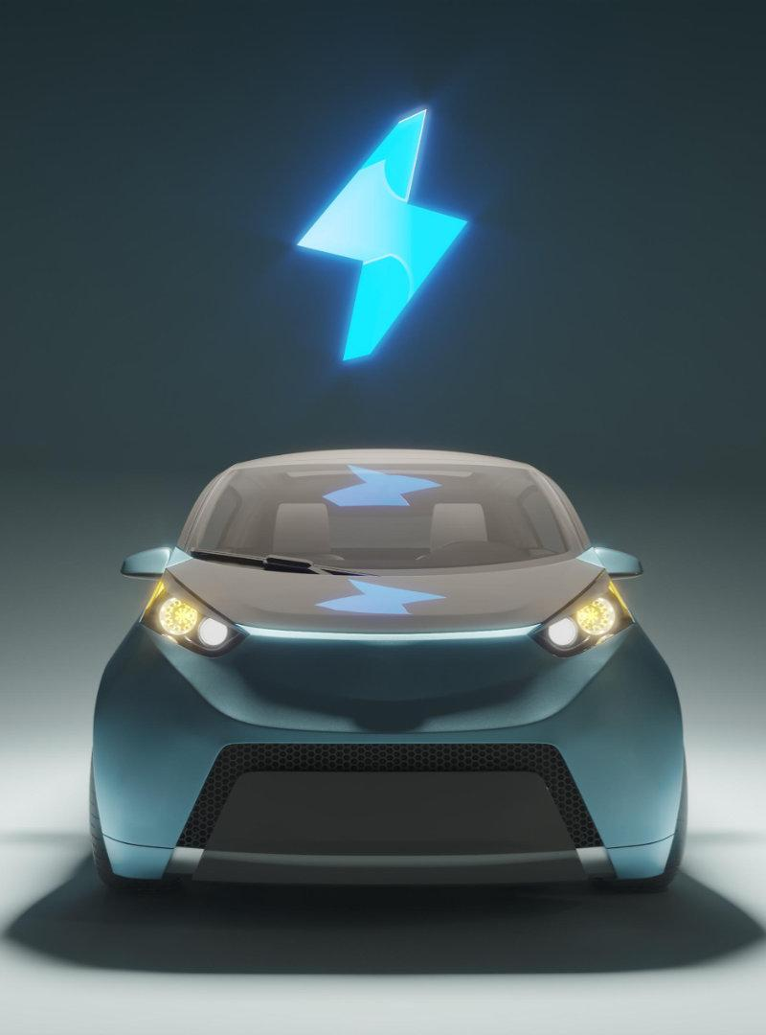
01
Data Preprocessing
Dataset Electric Vehicle Title and Registration Activity
Description: Menunjukkan Records of Title Activity (transaksi yang mencatat perubahan kepemilikan), dan Registration Activity (transaksi yang mengizinkan kendaraan untuk digunakan di jalan umum Washington).

Slide 5
Dataset Possible Issues
Pada dataset yang digunakan terdapat:
Sale Price yang tidak terecord
Attribute 2019 HB 2042 Clean Alternative Fuel Vehicle (CAFV) Eligibility, Meets 2019 HB 2042 Electric Range Requirement, Meets 2019 HB 2042 Sale Date Requirement, Meets 2019 HB 2042 Sale Price/Value Requirement, 2019 HB 2042: Battery Range Requirement, 2019 HB 2042: Purchase Date Requirement, 2019 HB 2042: Sale Price/Value Requirement tidak terecord secara lengkap dan tidak konsisten
sehingga banyak data yang berisikan Sale Price = 0.

Slide 6
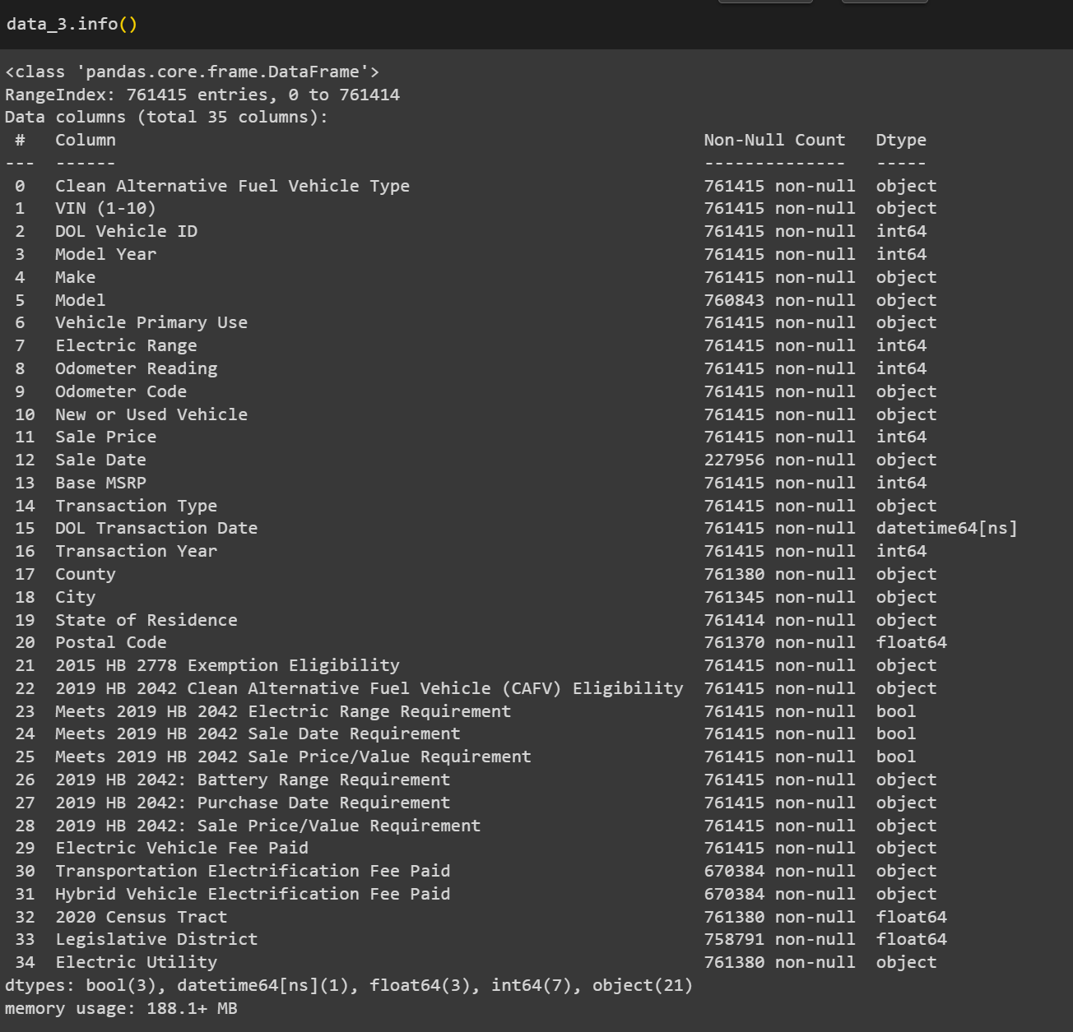
Data Information
Terdapat 34 feature/kolom
Dengan total data 761515 baris
VIN = Vehicle Identification Number
MSRP = MSRP stands for manufacturer's suggested retail price. The MSRP is the suggested sticker price you see on a car window, and it is the price the manufacturer suggests the dealer ask for the vehicle

Slide 7
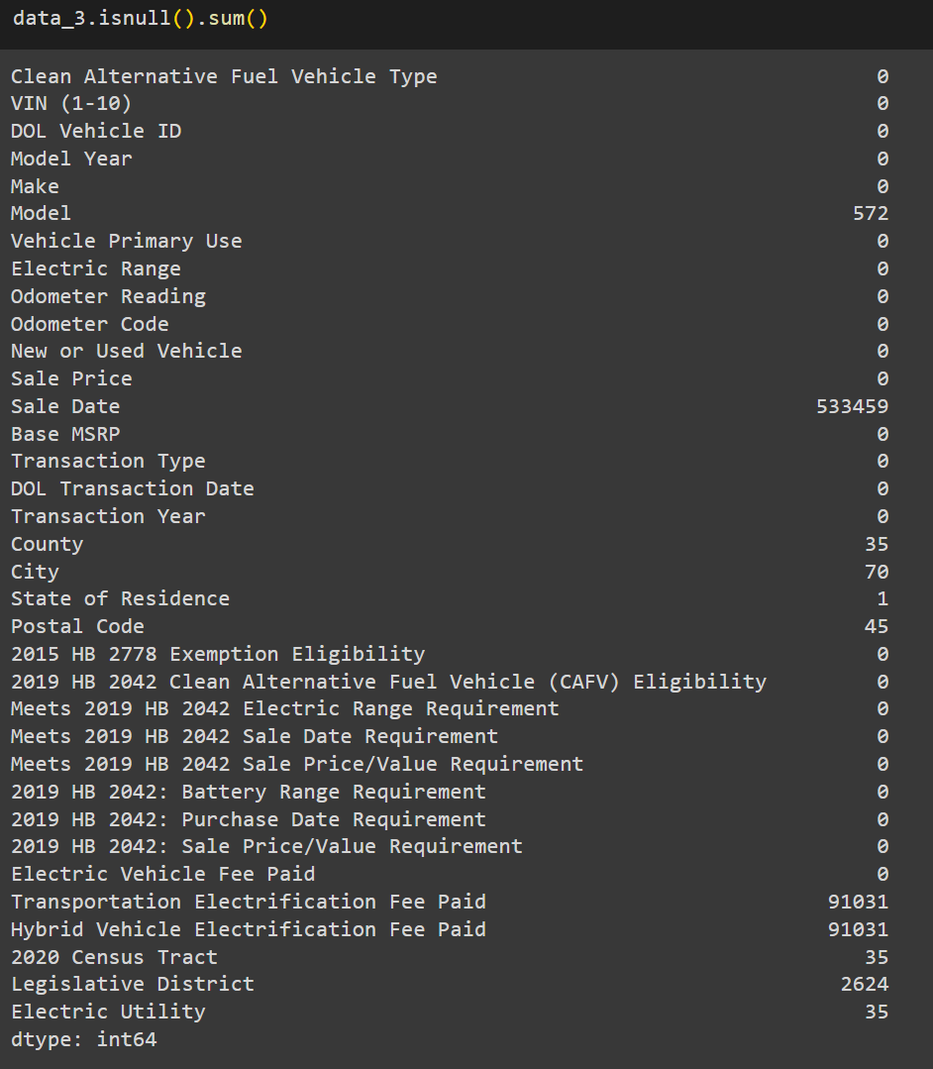
Missing Values
Missing values ditemukan pada 11 feature pada dataset.
Dengan missing values terbanyak ditemukan di feature Sale Date, Transportation Electrification Fee Paid, dan Hybrid Vehicle Electrification Fee Paid.
Perlu dilakukannya data cleaning dan preprocessing lebih lanjut untuk handling missing values.

Slide 8
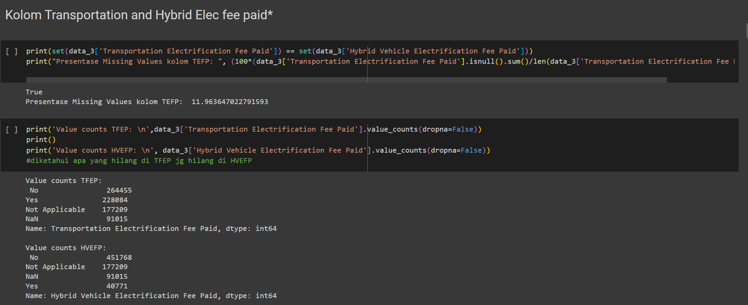
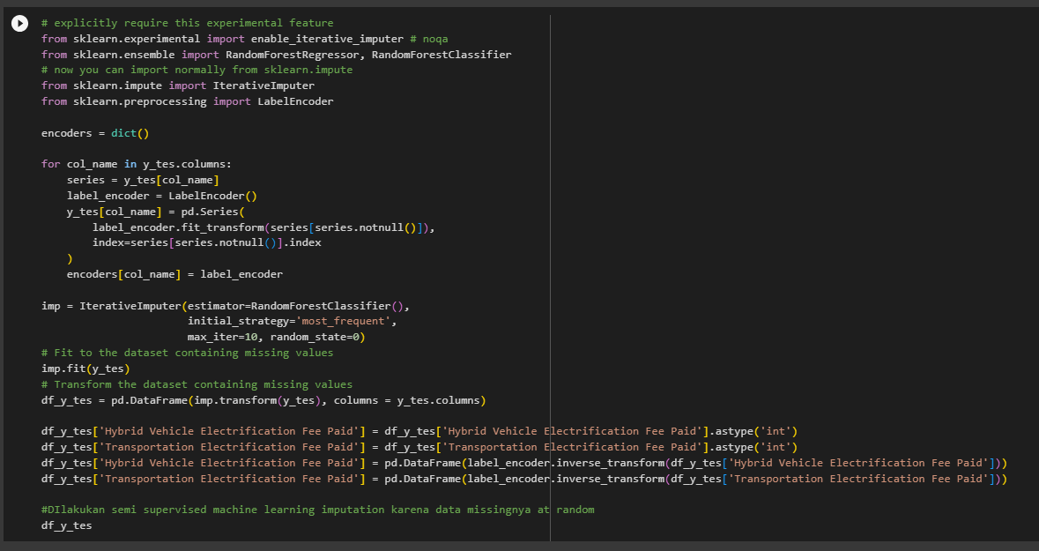
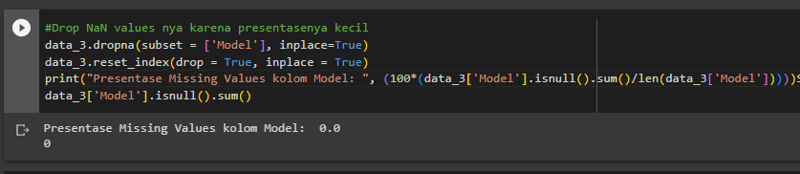
Handling Missing Values per Feature

Slide 9
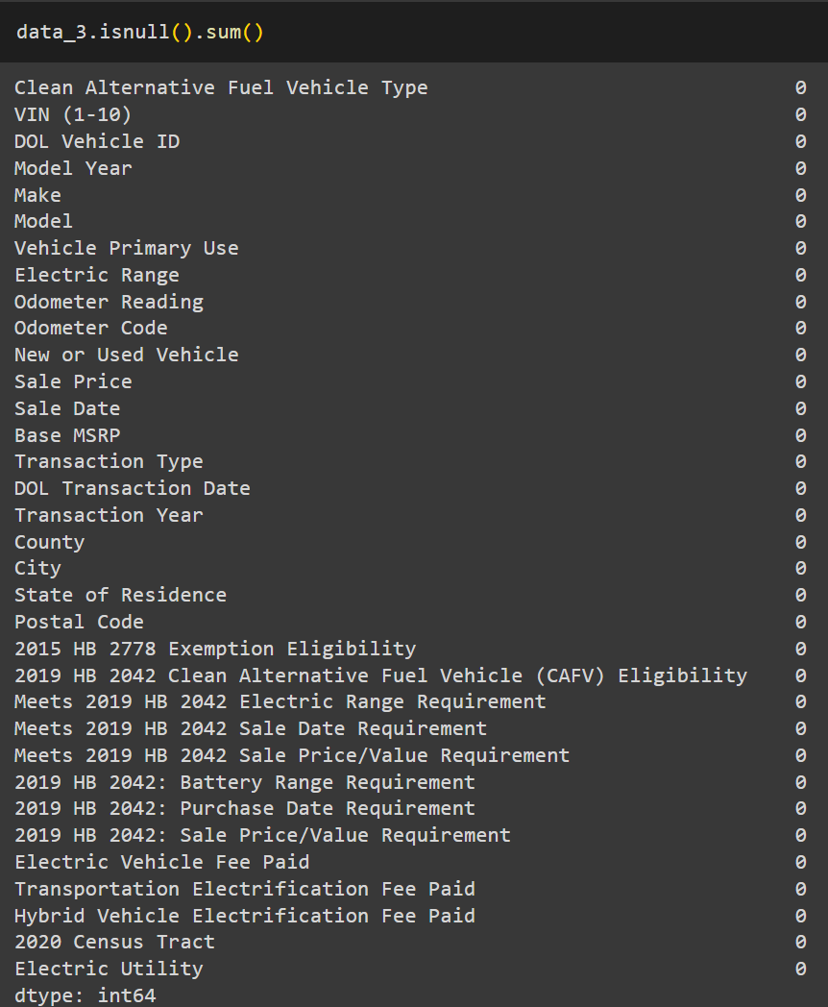

After handling Missing Values per Feature
Vehicle titles show proof of vehicle ownership, while vehicle registration signifies a vehicle is registered with the state and cleared for driving on public roads.

Slide 10
Exploration
Exploratory Data Analysis

Slide 11
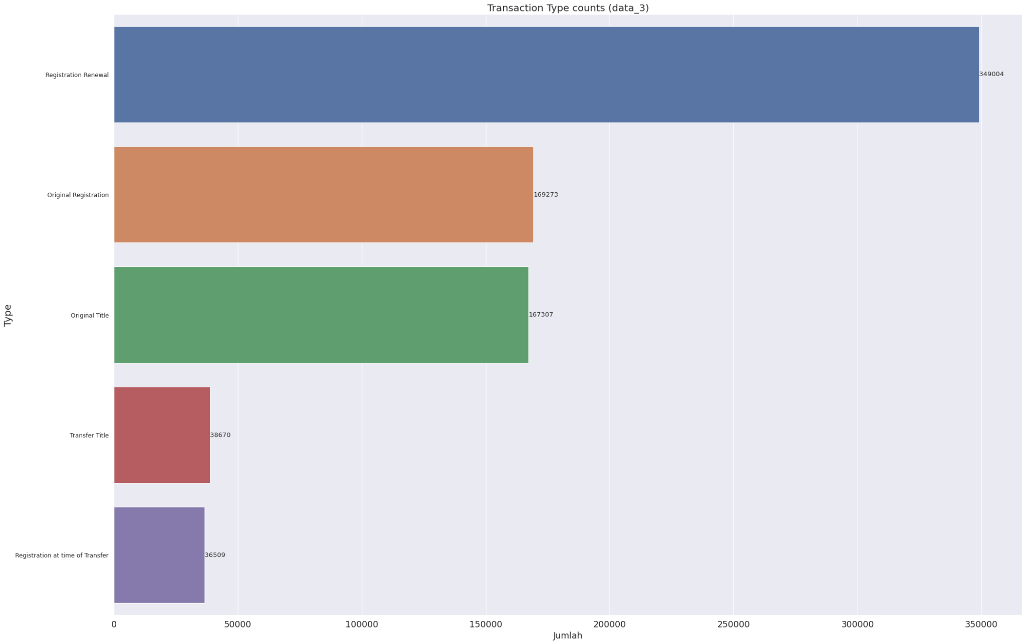
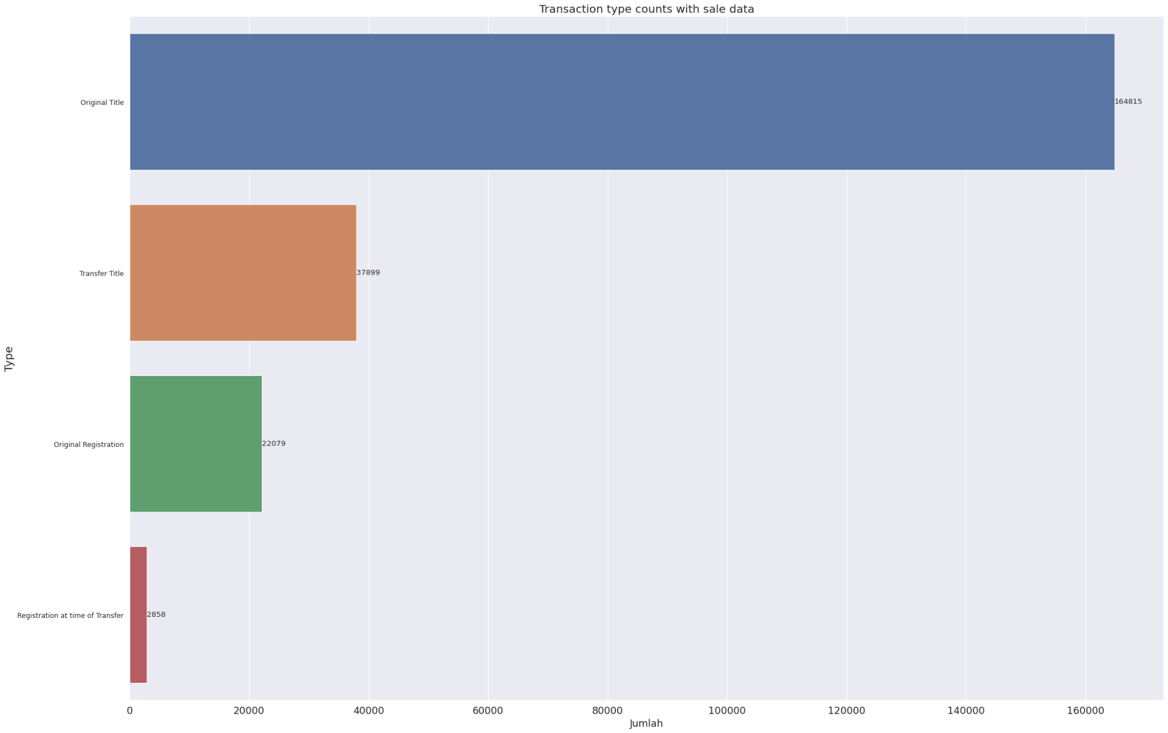
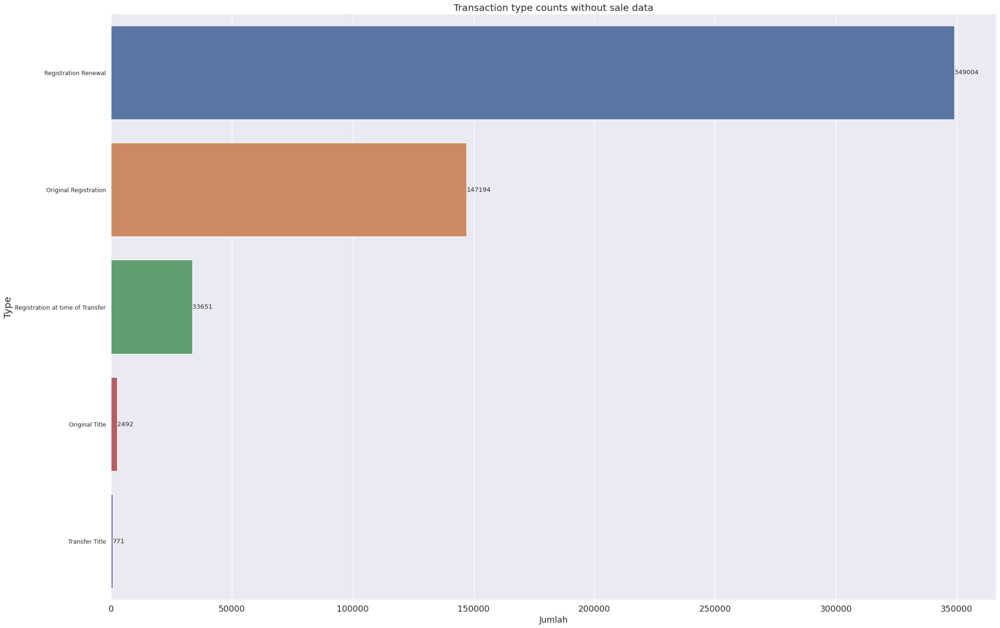
Transaction Type
With Sale Data
Original Title transaction type nya paling banyak
Dataset biasa
Paling banyak Registration Renewal
Dapat dilihat bahwa transaction type data dengan sale date banyak terjadi transaksi jual-beli, dikuatkan dengan status 'original title yang dominan'
Dan yang tanpa sale date banyak terjadi pembaruan registrasi
Without Sale Data
Paling banyak Registration Renewal
Notes:
Data with sale date itu maksudnya yang paling banyak terjadi transaksi jual beli. Karena Sale Date banyak yang NaN values, terus banyak sale price yang sama dengan 0 karena datanya ga terecord. Bikin 3 macam untuk mempermudah visualisasinya. Alasannya karena setiap membeli mobil baru, setiap pemilik kendaraan selain mendaftarkan original title mereka juga melakukan registration renewal.

Slide 12
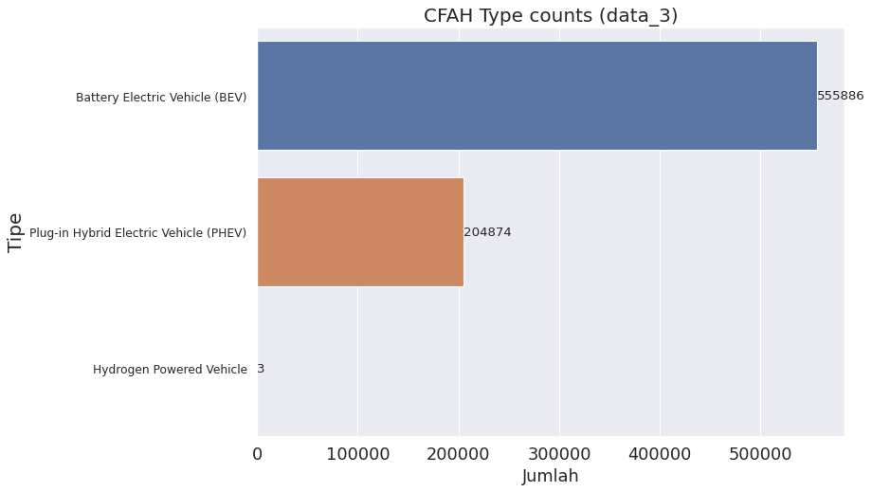
Clean Alternative Fuel Vehicle Type
MARS
Tipe Clean Alternative Fuel Vehicle terbanyak adalah Battery Electric Vehicle
Hal ini dikarenakan tipe BEV memiliki keunggulan yang dipengaruhi faktor peningkatan teknologi baterai (menghasilkan peningkatan kapasitas penyimpanan energi dan jangkauan yang signifikan), selain itu tipe BEV juga diluncurkan dengan variasi desain yang lebih menarik dan kompetitif.
Notes:
BEV lebih populer dari PHEV karena memiliki potensi lebih besar dalam pengurangan gas emisi karbon, cenderung memiliki jangkauan listrik yang lebih besar, teknologi baterai dan efisiensi yang berkembang.
On the other hand yang perlu diperhatikan, kalau misalnya kesediaan infrastruktur pengisian listrik masih terbatas, PHEV lebih oke untuk dikembangkan di masa depan karena dapat beroperasi menggunakan bahan bakar konvensional. Selain itu jika ingin lebih mengembangkan BEV di masa depan harus cek ketersediaan baterai dan dampak pertambangan jg harus dipertimbangkan.
BEV Populer karena: peningkatan teknologi baterai (menghasilkan peningkatan kapasitas penyimpanan energi dan jangkauan yang signifikan. Akibatnya jadi mengurangin kekhawatiran thdp jarak tempuh dan ketersediaan infrastruktur pengisian). Selain itu, tipe BEV diluncurkan dengan variasi desain yang menarik dan dengan performa yang kompetitif. Ada sedan, hatchback, SUV, bahkan truk listrk kebanyakan menggunakan tipe BEV.
Untuk tipe plug-in hev bukannya tidak kompetitif namun masih terkendala di dalam pengadaan infrastruktur untuk pengisian ulang energi listriknya itu sendiri.

Slide 13
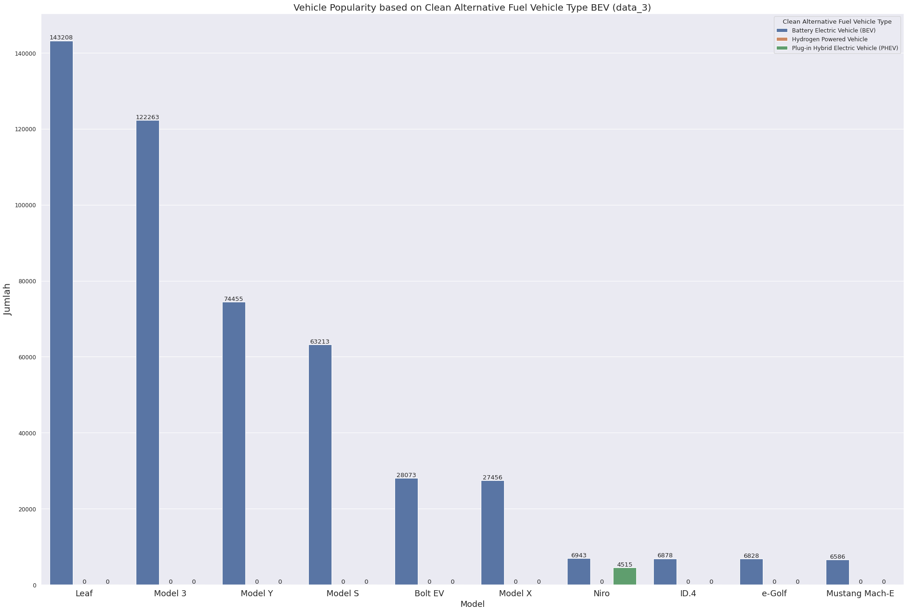
Top 10 Model Mobil CAFV Tipe BEV
Didapat top 10 mobil dengan tipe CFAH BEV paling banyak adalah: ['Leaf', 'Model 3', 'Model Y', 'Model S', 'Bolt EV', 'Model X', 'Niro', 'ID.4', 'e-Golf', 'Mustang Mach-E'].
Notes:
Model leaf populer di BEV karena => Nissan Leaf: PALING PERTAMA MUNCUL DI PASAR TUH MODEL LEAF NYA BEV (2010), peningkatan kapasitas baterai yang terus-menerus dilakukan, Harga kompetitif.
Model 3: Harga terjangkau dibanding mobil model S dan X tapi performa mengesankan (torsi kenceng), desain menarik, jangkauan baterai besar

Slide 14
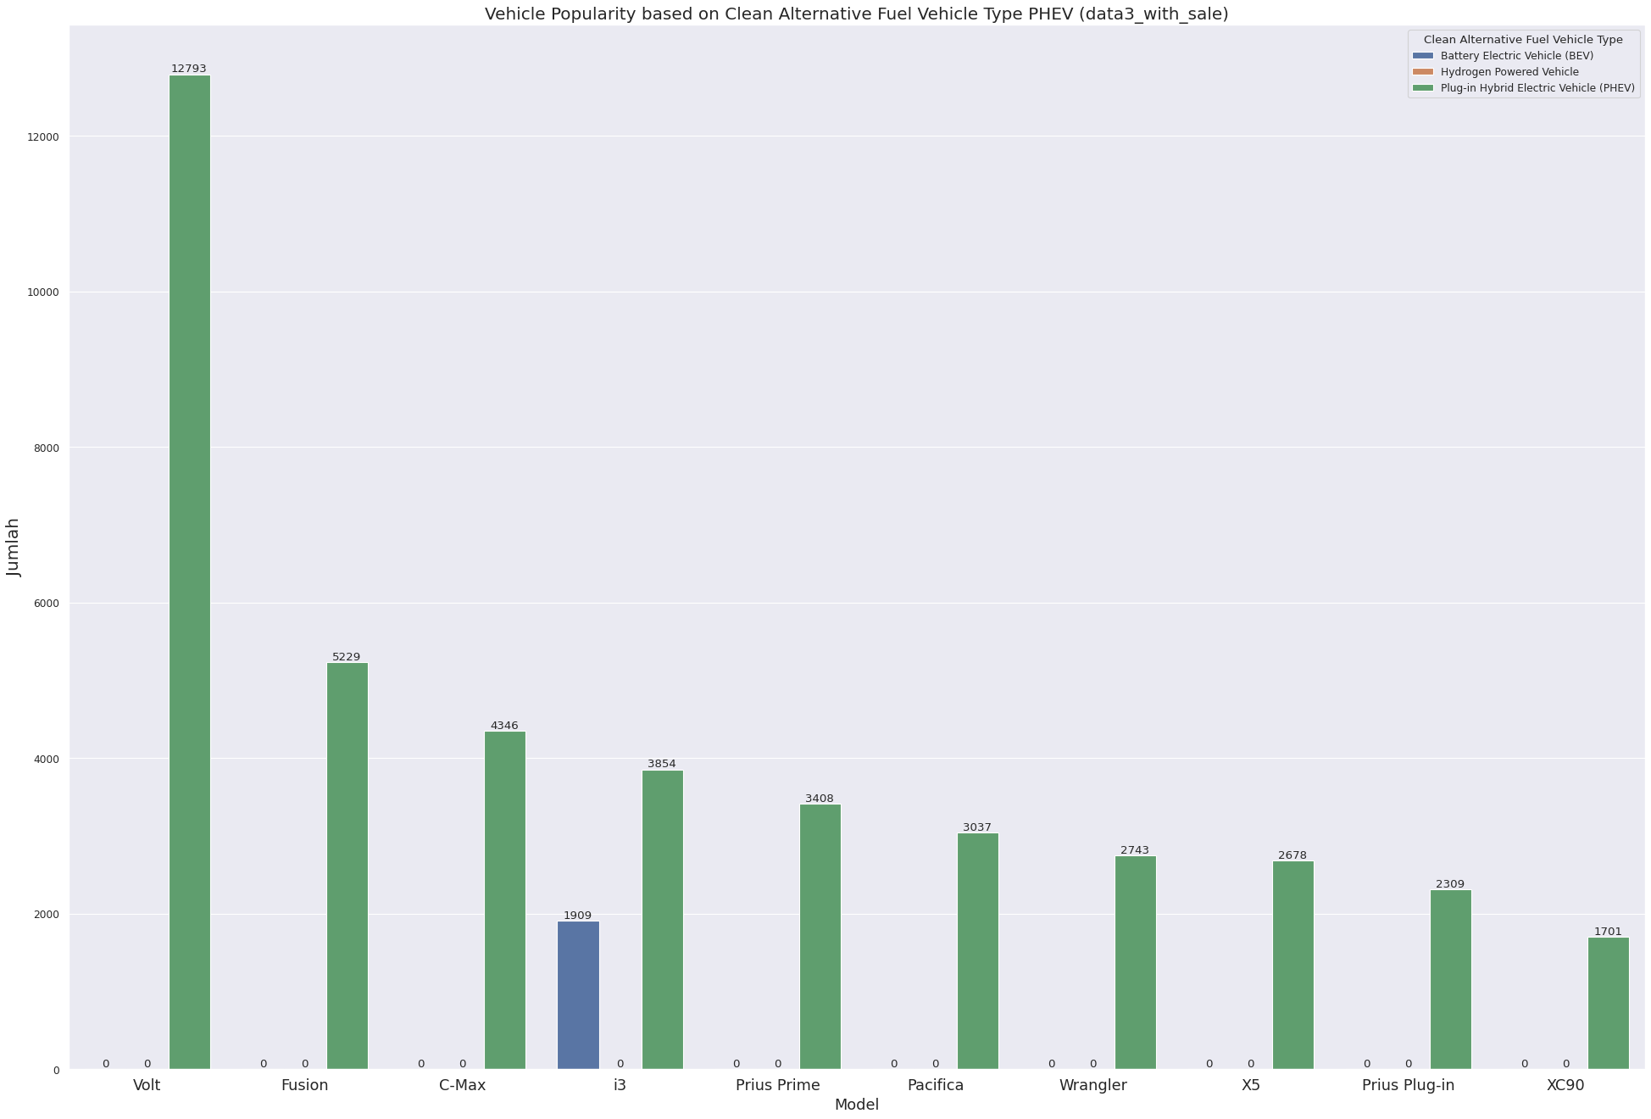
Top 10 Model Mobil CAFV Tipe PHEV
Didapat top 10 mobil dengan tipe CFAH PHEV paling banyak adalah: ['Volt', 'Fusion', 'C-Max', 'i3', 'Prius Prime', 'Pacifica', 'Wrangler', 'X5', 'Prius Plug-in', 'XC90']
Notes:
Volt populer karena dia tipe phev pertama, pada beberapa tahun ke belakang memiliki jangkauan listrik yang besar (pada baterai penuh dapat mencapai 80km/50mil), fleksibel mesin pembakaran internal dpt berfungsi sebagai generator untuk mengisi daya baterai dan memberikan jangkauan tambahan.
Tipe volt discontinue karena adanya peningkatan tren BEV, jadi tidak disarankan untuk dikembangkan kembali di masa depan.

Slide 15
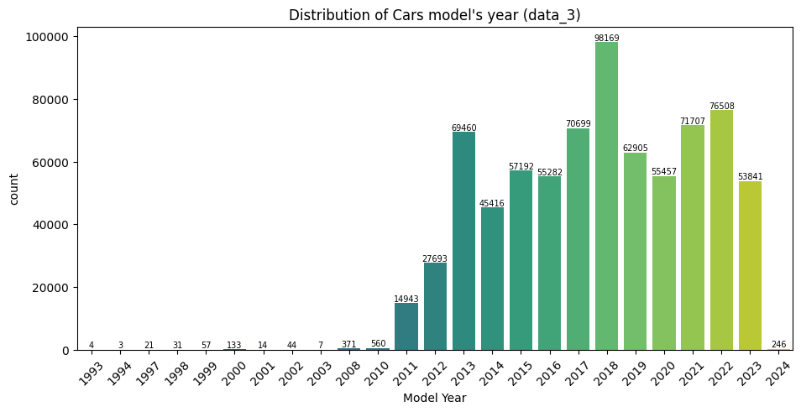
Distribution of Cars model’s Years
Model EV yang paling banyak digunakan adalah yang diproduksi pada tahun 2018. Disusul dengan produksi dari tahun 2022 dan 2021.
Notes:
Model tahun keluaran 2018 paling banyak karena pada tahun itu produsen mobil sedang gencar2nya untuk memproduksi EV didukung dengan teknologi dan sistem kendaraan listrik yang telah berkembang cukup pesat Baterai EV semakin efisien dalam hal kapasitas dan jangkauan, sehingga EV tahun 2018 mungkin menawarkan kinerja yang lebih baik dan jangkauan yang lebih layak serta pilihan model yang lebih banyak

Slide 16
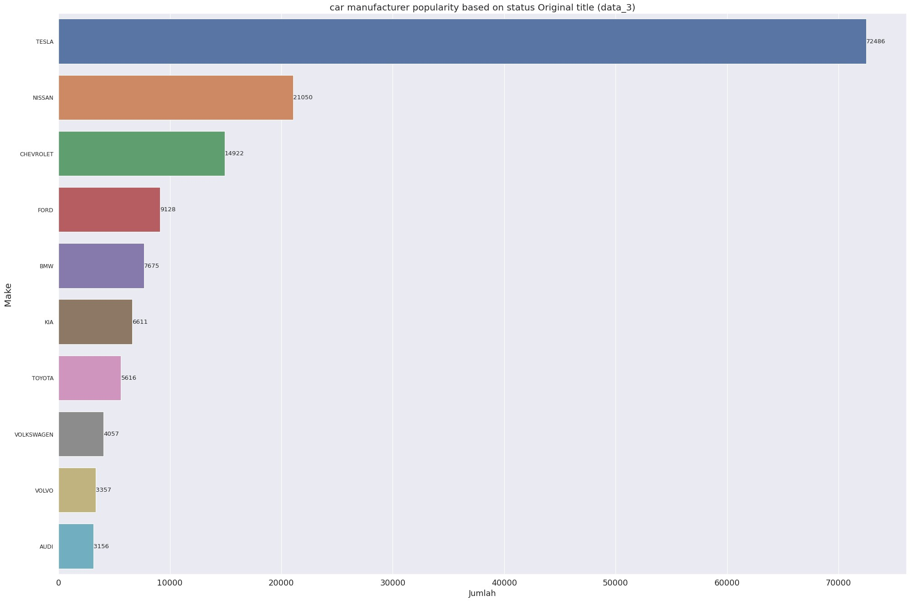
TOP 10 Merek Popularity Based on Original Title: ['TESLA', 'NISSAN', 'CHEVROLET', 'FORD', 'BMW', 'KIA', 'TOYOTA', 'VOLKSWAGEN', 'VOLVO', 'AUDI']
Tesla menjadi paling populer karena inovasi teknologi yang dimiliki.
Notes:
Tesla paling populer karena inovasi teknologi canggih, design futuristik, kinerja tinggi, jangkauan listrik baik, marketing yang bagus, dan testimoni pengguna yang positif.
Nissan karena Nissan Leaf pioner yang sangat populer, harga terjangkau, jangkauan baterai terus meningkat dan praktis digunakan sehari2, merk nissan yang sangat terkenal di pasar AS.
Chevrolet karena portofolio yang bagus dan pemasaran yang dengan skala besar untuk produk EV

Slide 17
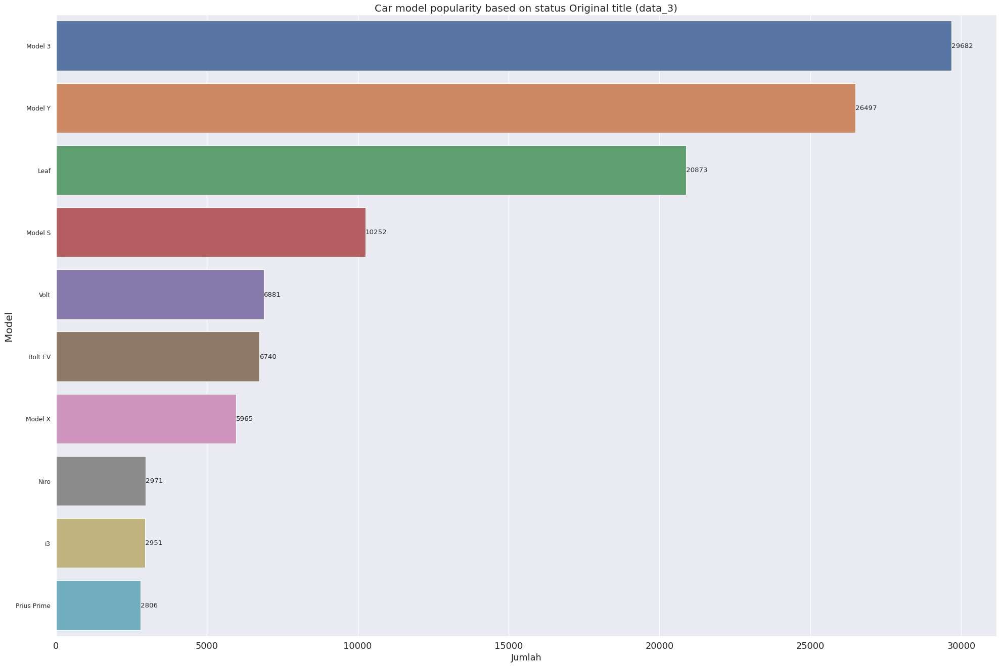
10 Model Terpopuler berdasarkan Original Title
Model 3, Model Y, Leaf, Model S, Volt, Bolt EV, Model X, Niro, i3, Prius Prime
Notes:
Menggunakan attribute yang original title agar yang terhitung adalah yang transaksi baru saja.
Model

Slide 18
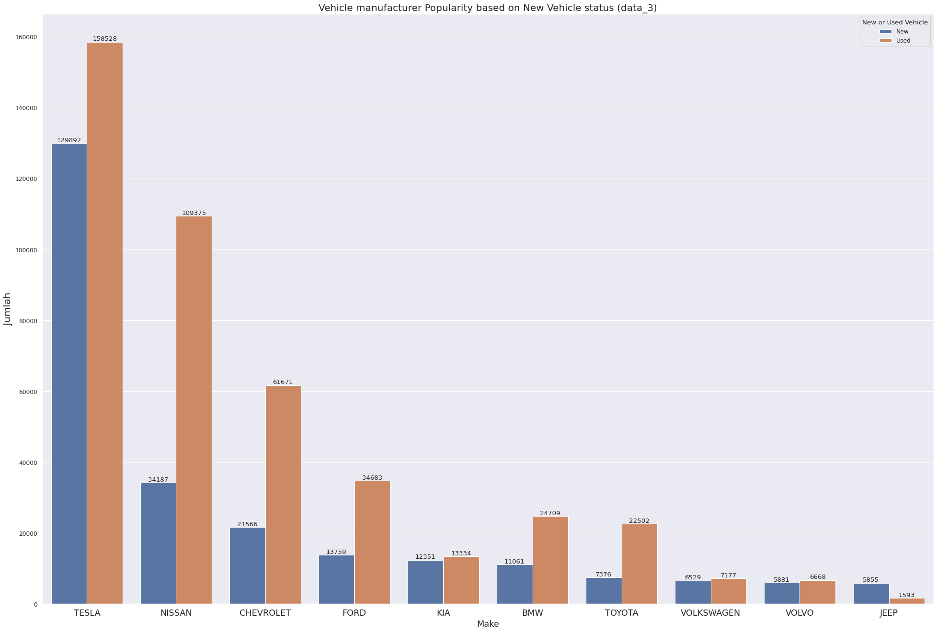
Didapatkan bahwa pada 4 merek terpopuler pertama, Tesla, Nissan, Chevrolet, dan Ford lebih banyak unit yang sudah digunakan dibanding dengan yang baru.

Slide 19
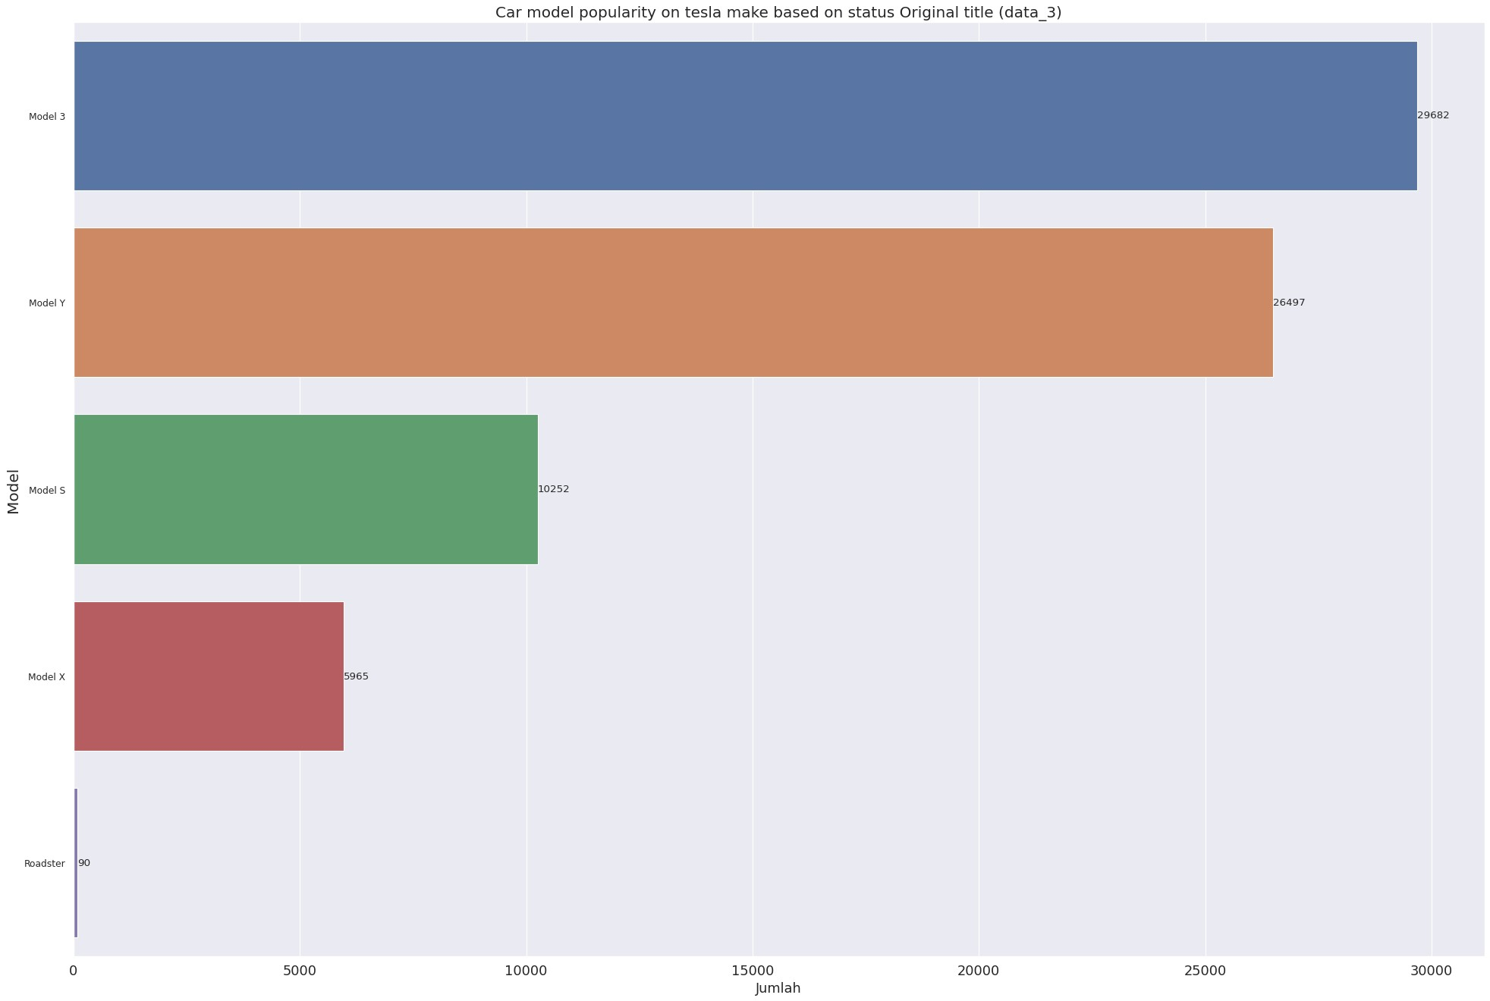
Urutan Model Terpopuler Tesla
Model 3, Model Y, Model S, Model X, Roadster.

Slide 20
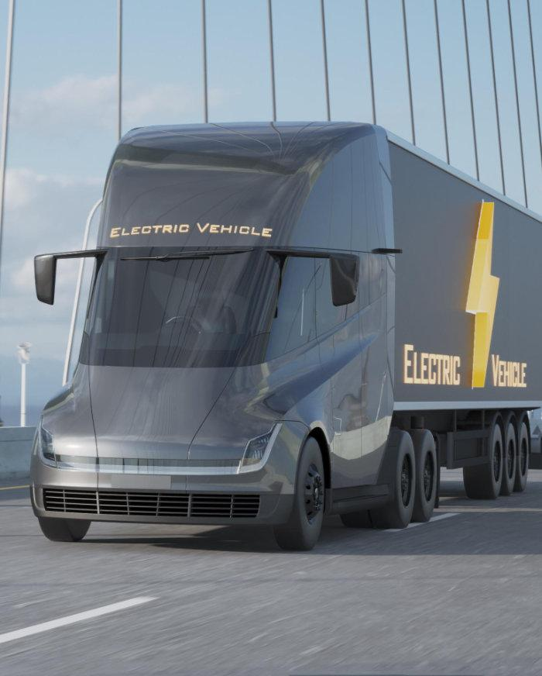
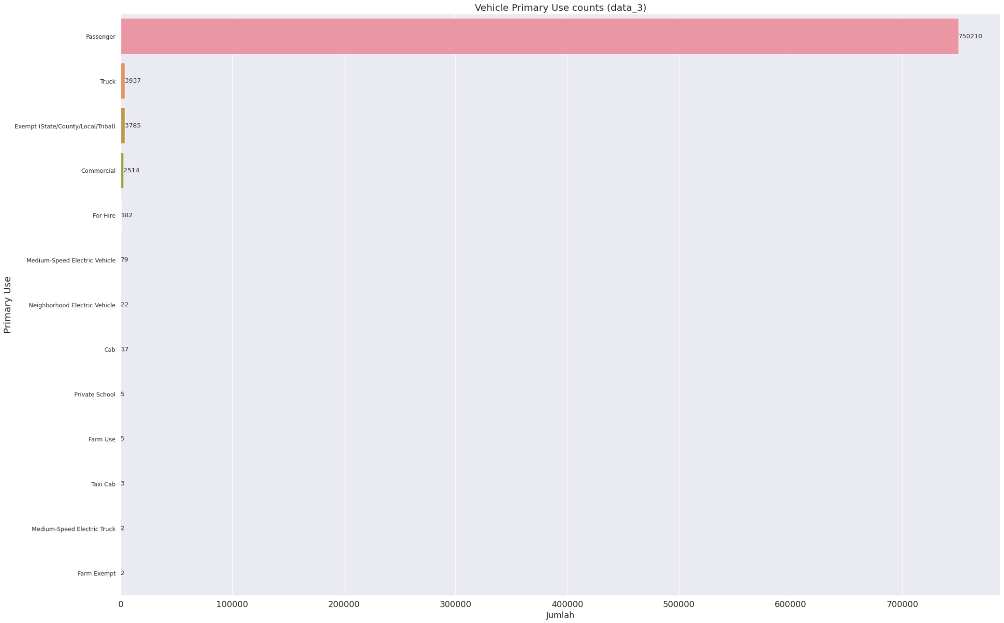
Vehicle Primary Use
Penggunaan EV di US paling banyak digunakan untuk keperluan menampung penumpang (passengers)

Slide 21
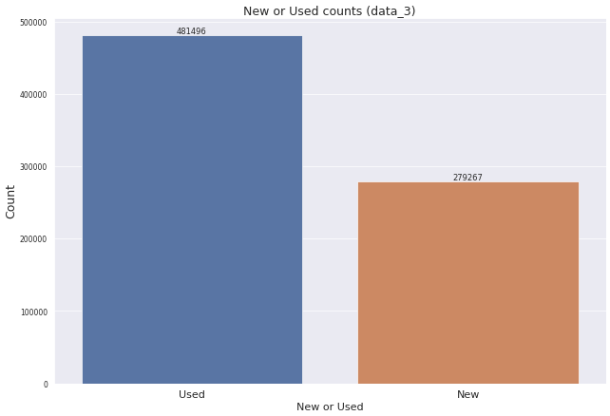
Kondisi Kendaraan EV
Kendaraan EV yang dalam kondisi baru lebih sedikit dibandingkan yang sudah pernah terpakai.

Slide 22
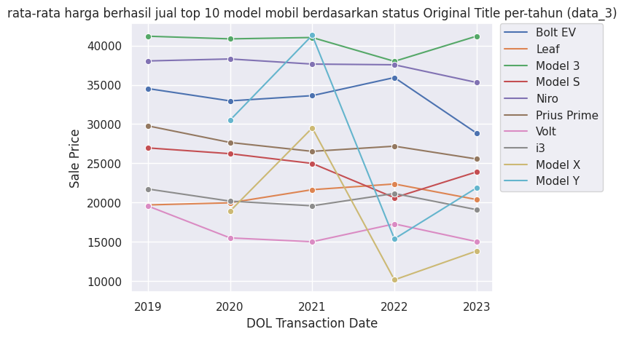
Rata-rata harga jual top 10 model mobil per-tahun
Model 3 memiliki rata-rata harga jual tertinggi, disusul dengan model Niro, dan Bolt EV.
Notes:
Kalau Sale Date kan dijual doang kalau DOL Transaction Date itu tanggal registrasi yang udah pasti terecord setiap transaksi.

Slide 23
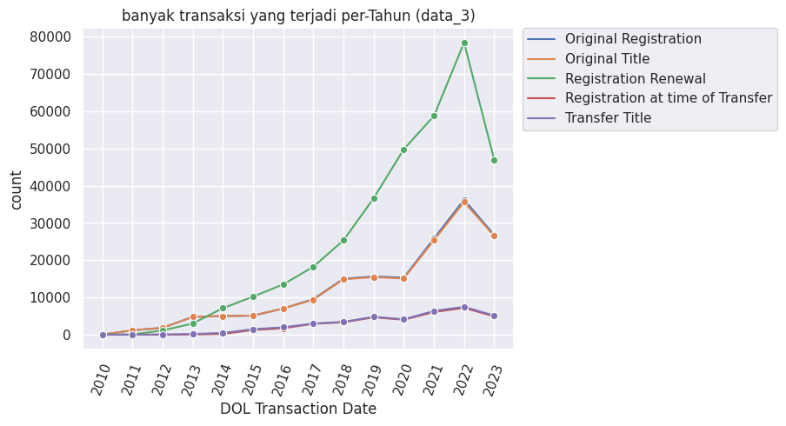
Rata-rata harga jual top 10 model mobil per-tahun
Transaksi terbanyak per tahun adalah Registration Renewal.
Notes:
Menandakan bahwa pengguna mobil EV, mereka taat pajak, mobil EV nya dipakai terus jadi registration renewal nya tinggi. Dapat dilihat kalau trend peningkatan original title dan registration renewal hampir sama, menandakan kalau misalnya orang beli mobil EV baru dia sudah pasti melakukan perpanjangan pendaftaraan kendaraannnya (registration renewal).

Slide 24
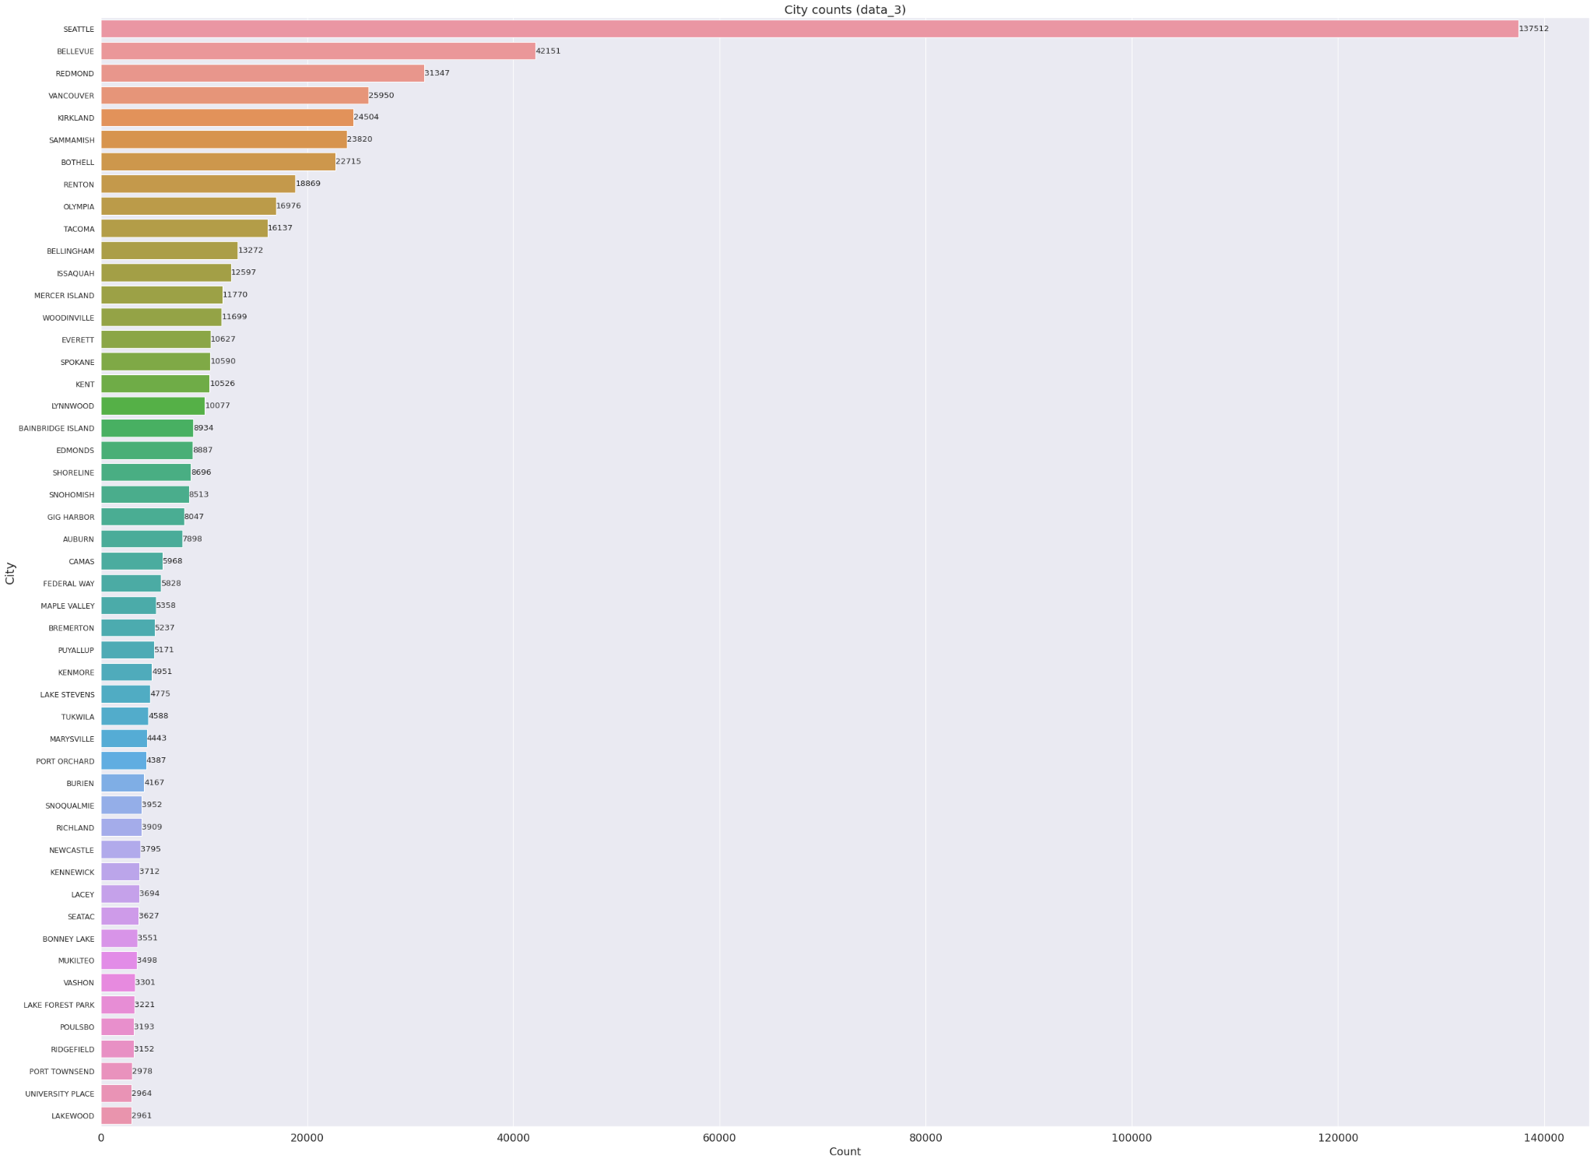
Persebaran EV berdasarkan Kota
Paling banyak terdapat di Kota Seattle, Bellevue, Redmond, dan Vancouver.

Slide 25
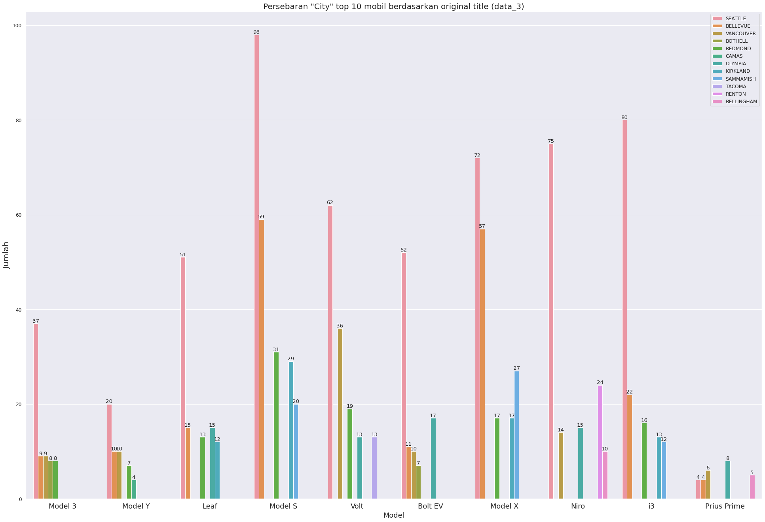
Persebaran Kota Pada Top 10 Model EV Terpopuler

Slide 26
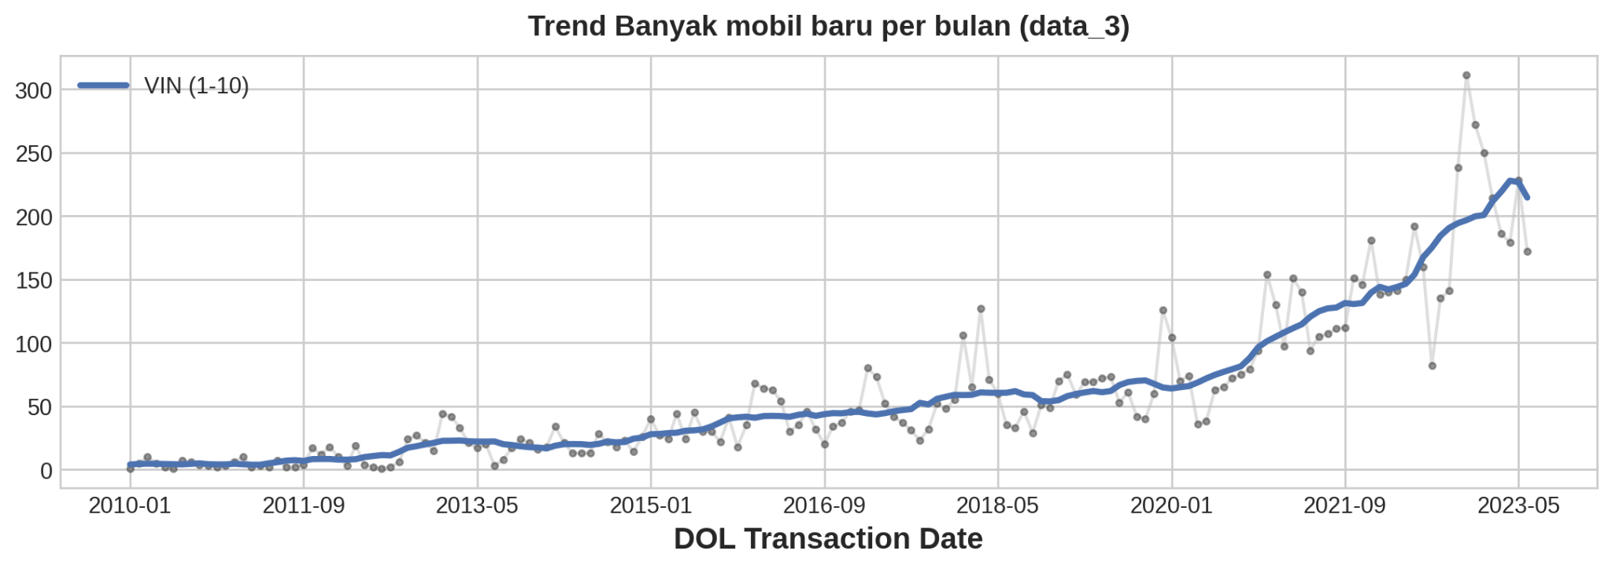
Rata-rata harga jual top 10 model mobil per-tahun
Notes:
Titik nya perbulan, bentuk visualisasinya memang agak loncat-loncat itu biar sama. Scatter plot nya = Titik abu2, trendnya naik tiap bulan.

Slide 27
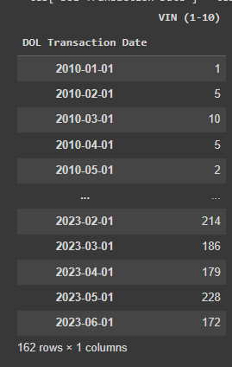
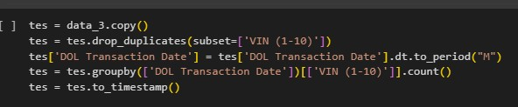
Feature Engineering

Slide 28

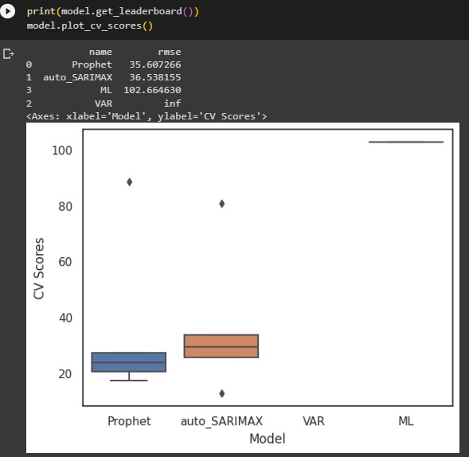
Modelling and Evaluation

Slide 29
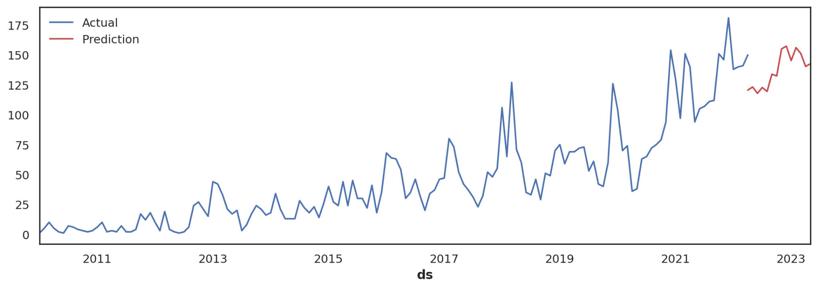
Prediction
Dapat dilihat bahwa dari model prediksi yang telah dibuat, pertumbuhan EV di masa mendatang akan terus mengalami peningkatan.

Slide 30

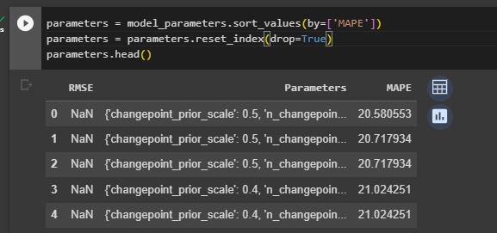
Hyperparameter Tuning

Slide 31

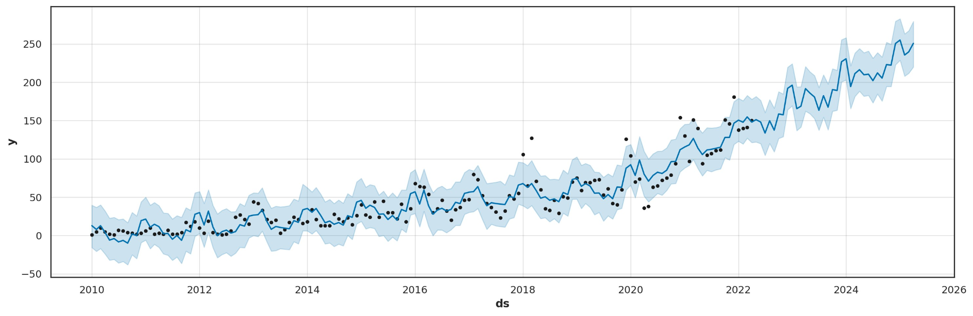
Hasil Hyperparameter Tuning

Slide 32
Conclusion & Recommendation
Terlihat dari hasil prediksi time series kami bahwa pembelian kendaraan EV terus meningkat tiap tahunnya.
Terlihat bahwa pembelian meningkat di akhir tahun 2019 dimana terjadi pemberlakuan pembebasan pajak bagi mobil EV yang memenuhi kriteria.
Kota dengan EV terbanyak adalah seattle dengan 1214 EV Charging Stations dan kota dengan EV Tersedikit adalah Lakewood dengan 20 EV Charging Stations
Tipe kendaraan elektronik yang paling banyak terjual adalah tipe BEV (battery electric vehicle)
Penggunaan EV terbanyak digunakan untuk membawa penumpang
Rekomendasi kami untuk para produsen mobil EV adalah terus mendorong pemerintah untuk memperbanyak insentif terhadap mobil EV, memperbanyak EV Charging Stations pada kota-kota agar dapat menjangkau pasar yang belum terjangkau sebelumnya, memproduksi lebih banyak mobil bertipe BEV (battery electric vehicle) dan tetap mempertahankan produksi mobil dengan tujuan membawa penumpang
Notes:
Bisa dilihat diatas, mobil EV tersebar paling banyak di seattle, itu mungkin karena di kota tersebut EV friendly karena banyak EV charging station nya, jadi direkomendasikan untuk menambah EV charging station di kota lain

Slide 33
Thank You
Calculus Clan

